Slide 1
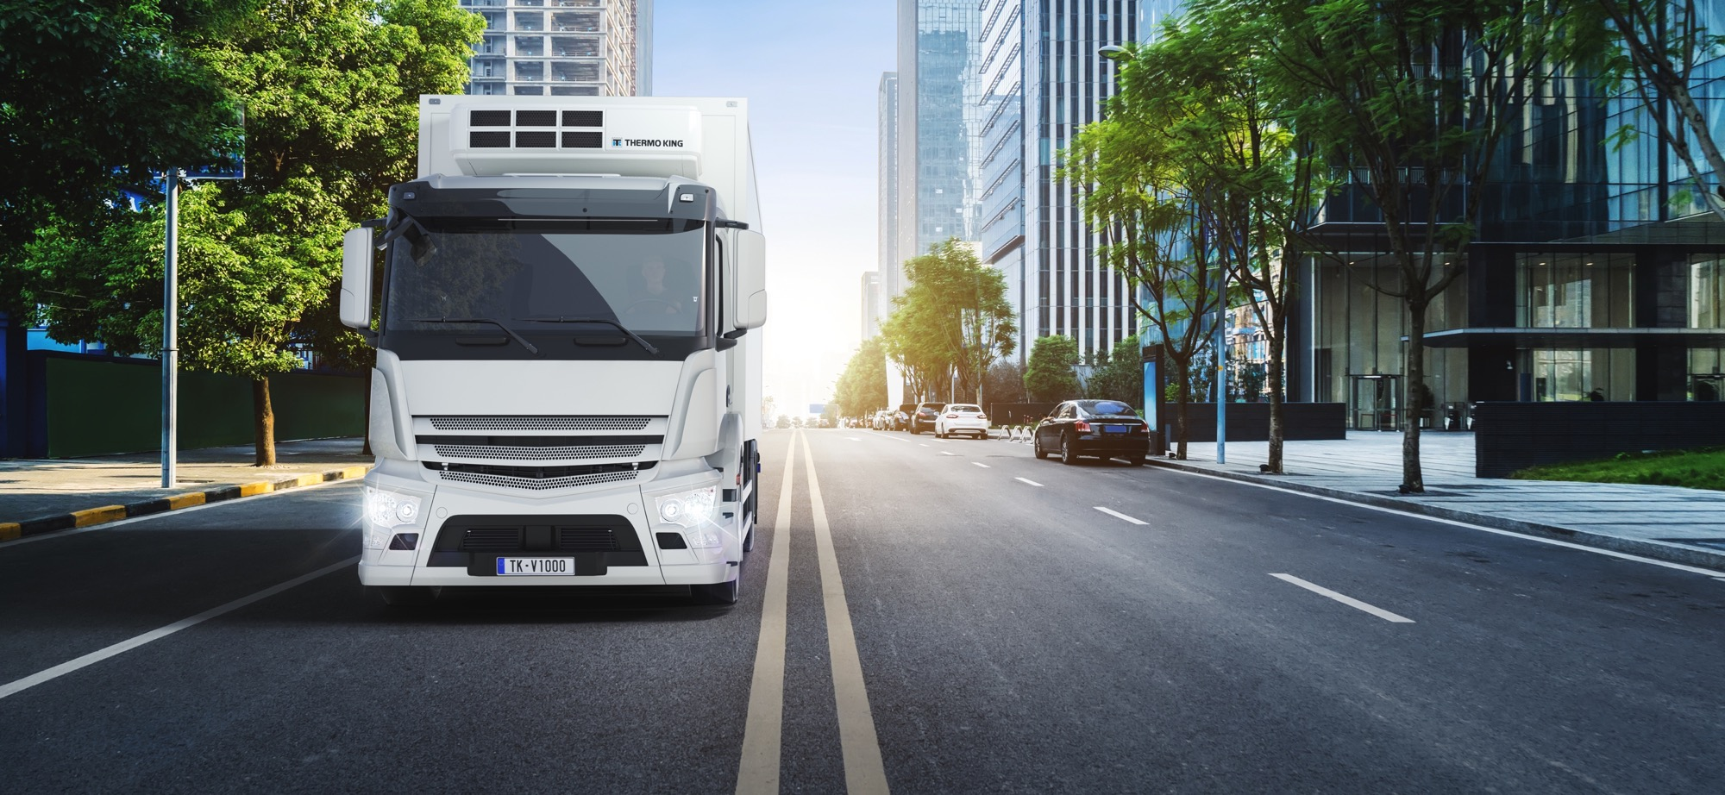

V-1000: UNA REVOLUCIÓN EN LA TECNOLOGÍA DE REFRIGERACIÓN PARA CAMIONES DE GRAN TAMAÑO
SOLUCIONES DE REFRIGERACIÓN MONOTEMPERATURA Y
MULTITEMPERATURA PARA CAMIONES DE GRAN TAMAÑO

Slide 2
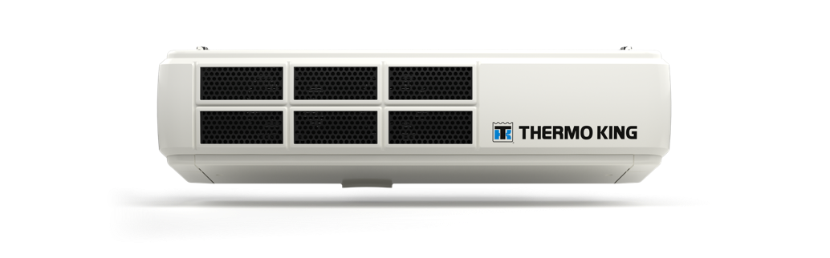

ÍNDICE
  ¿POR QUÉ LA V-1000?
  LE PRESENTAMOS LA UNIDAD V-1000: MÁS CAPACIDAD Y MAYOR FLEXIBILIDAD
  V-1000: HECHOS Y CIFRAS QUE IMPRESIONAN
  V-1000: CARACTERÍSTICAS TÉCNICAS – MONOTEMPERATURA
  V-1000: CARACTERÍSTICAS TÉCNICAS - MULTITEMPERATURA
  V-1000: CARACTERÍSTICAS TÉCNICAS – MEDIDAS UNIDAD CONDENSADORA
  V-1000: CARACTERÍSTICAS TÉCNICAS – MEDIDAS EVAPORADORES

Slide 3


¿POR QUÉ LA V-1000?
GRAN POTENCIA CON UN COSTE REDUCIDO
SOLUCIÓN ACCIONADA POR EL MOTOR DEL VEHÍCULO
La unidad V-1000 totalmente nueva iguala sin problemas el rendimiento de las mejores ofertas diésel.
Ofrece el bajo coste de funcionamiento, la reducción de peso y el tamaño compacto de una unidad accionada por el vehículo.
SE APROXIMA UN CAMBIO
Equipada con un compresor desarrollado en exclusiva para Thermo King.
Un rendimiento que antes no se podía lograr en unidades de este tipo.
Una inversión inicial muy competitiva en comparación con una unidad con alimentación diésel.
Su elevada capacidad de refrigeración y su gran caudal de aire garantizan la protección de la carga.
Los costes totales de propiedad son inferiores gracias a los reducidos costes de mantenimiento y al bajo consumo de combustible.

Slide 4
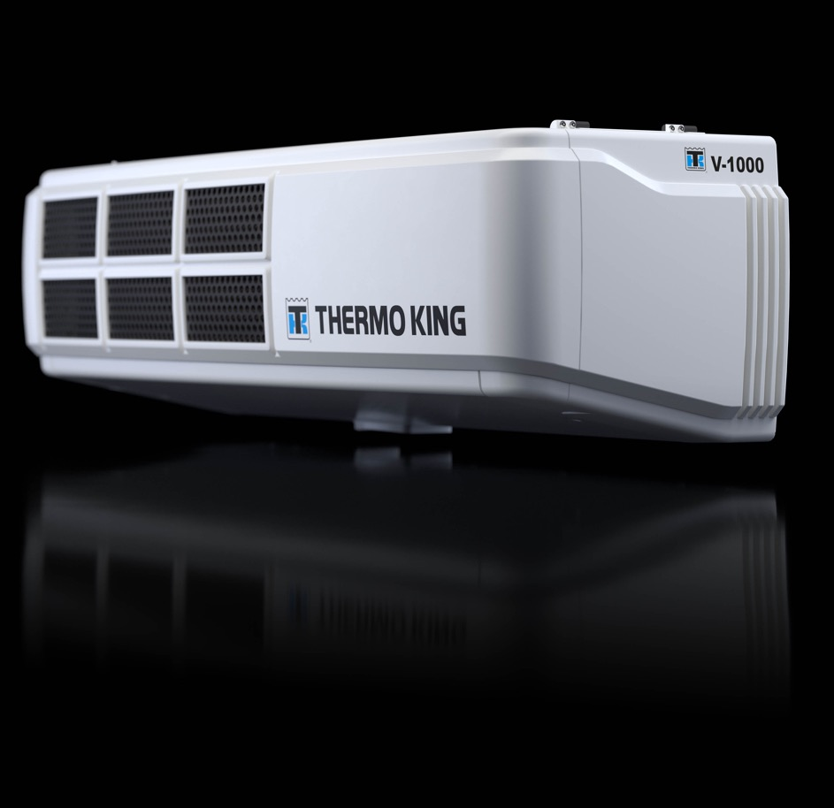

LE PRESENTAMOS LA UNIDAD V-1000
MÁS CAPACIDADY MAYOR FLEXIBILIDAD
Sostenibilidad
Ventajas medioambientales clave de la unidad V-1000:
La unidad no produce emisiones diésel.
La unidad no produce emisiones de CO₂.
Bajo nivel de ruido en funcionamiento.
Menos peso extra en el vehículo.
Más carga transportada en cada viaje.
Se instala fácilmente en flotas progresivas que emplean GNL, GNC o biodiésel.

Slide 5
LE PRESENTAMOS LA UNIDAD V-1000
MÁS CAPACIDAD,
MAYOR FLEXIBILIDAD
Control de los costes
La V-1000 tiene un impacto positivo
en el coste total de explotación en las siguientes áreas clave:
Un consumo de combustible hasta un
54% inferior que un sistema autónomo equivalente.
Los costes de mantenimiento, incluidas piezas y mano de obra, se reducen hasta en un 33%.
Protección de la carga
La V-1000 posee un rendimiento excepcional que compite directamente con las unidades autónomas y, en muchos casos, las supera.

Slide 6
LE PRESENTAMOS LA UNIDAD V-1000
MÁS CAPACIDAD,
MAYOR FLEXIBILIDAD
Productividad
La V-1000 es una unidad con un rendimiento excepcional en comparación con una unidad diésel equivalente:
Su peso es menos de la mitad que una unidad equivalente, un ahorro de 250 kg sin equipo para funcionamiento eléctrico y de 150 kg con dicho equipo.
Una flexibilidad excepcional: configuraciones monotemperatura y multitemperatura.
Su perfil compacto la hace ideal para cabinas altas.
Compatible con numerosos tipos de vehículos, incluyendo los que emplean CNG, GNL o biodiésel.
Disponible en 12 y 24 V.
Se adapta a camiones de 3,5 a 25 toneladas, según las necesidades de su aplicación.

Slide 7
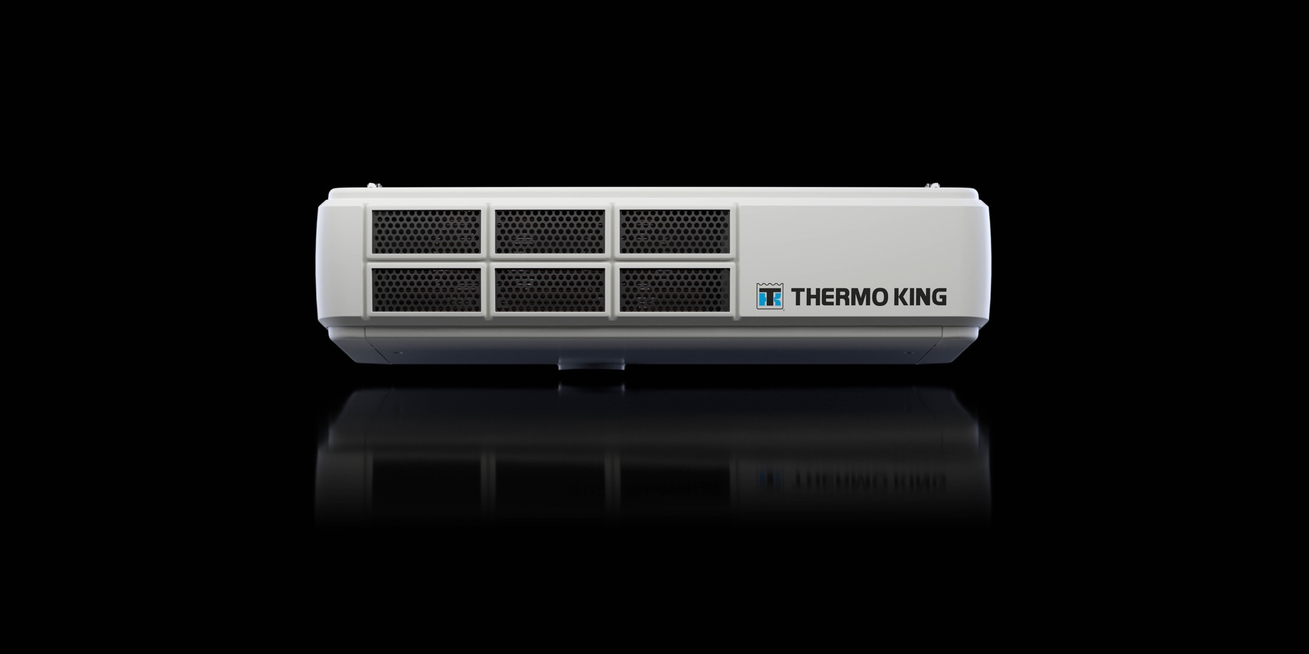
V-1000: HECHOS Y CIFRAS QUE IMPRESIONAN
25%
31%
más de potencia que las unidades diésel equivalentes más cercanas.
más de caudal de aire que las unidades diésel equivalentes más cercanas
más capacidad de funcionamiento eléctrico que las unidades diésel equivalentes más cercanas.
veces más capacidad de calefacción que las unidades diésel equivalentes más cercanas.
57%
1,3

Slide 8
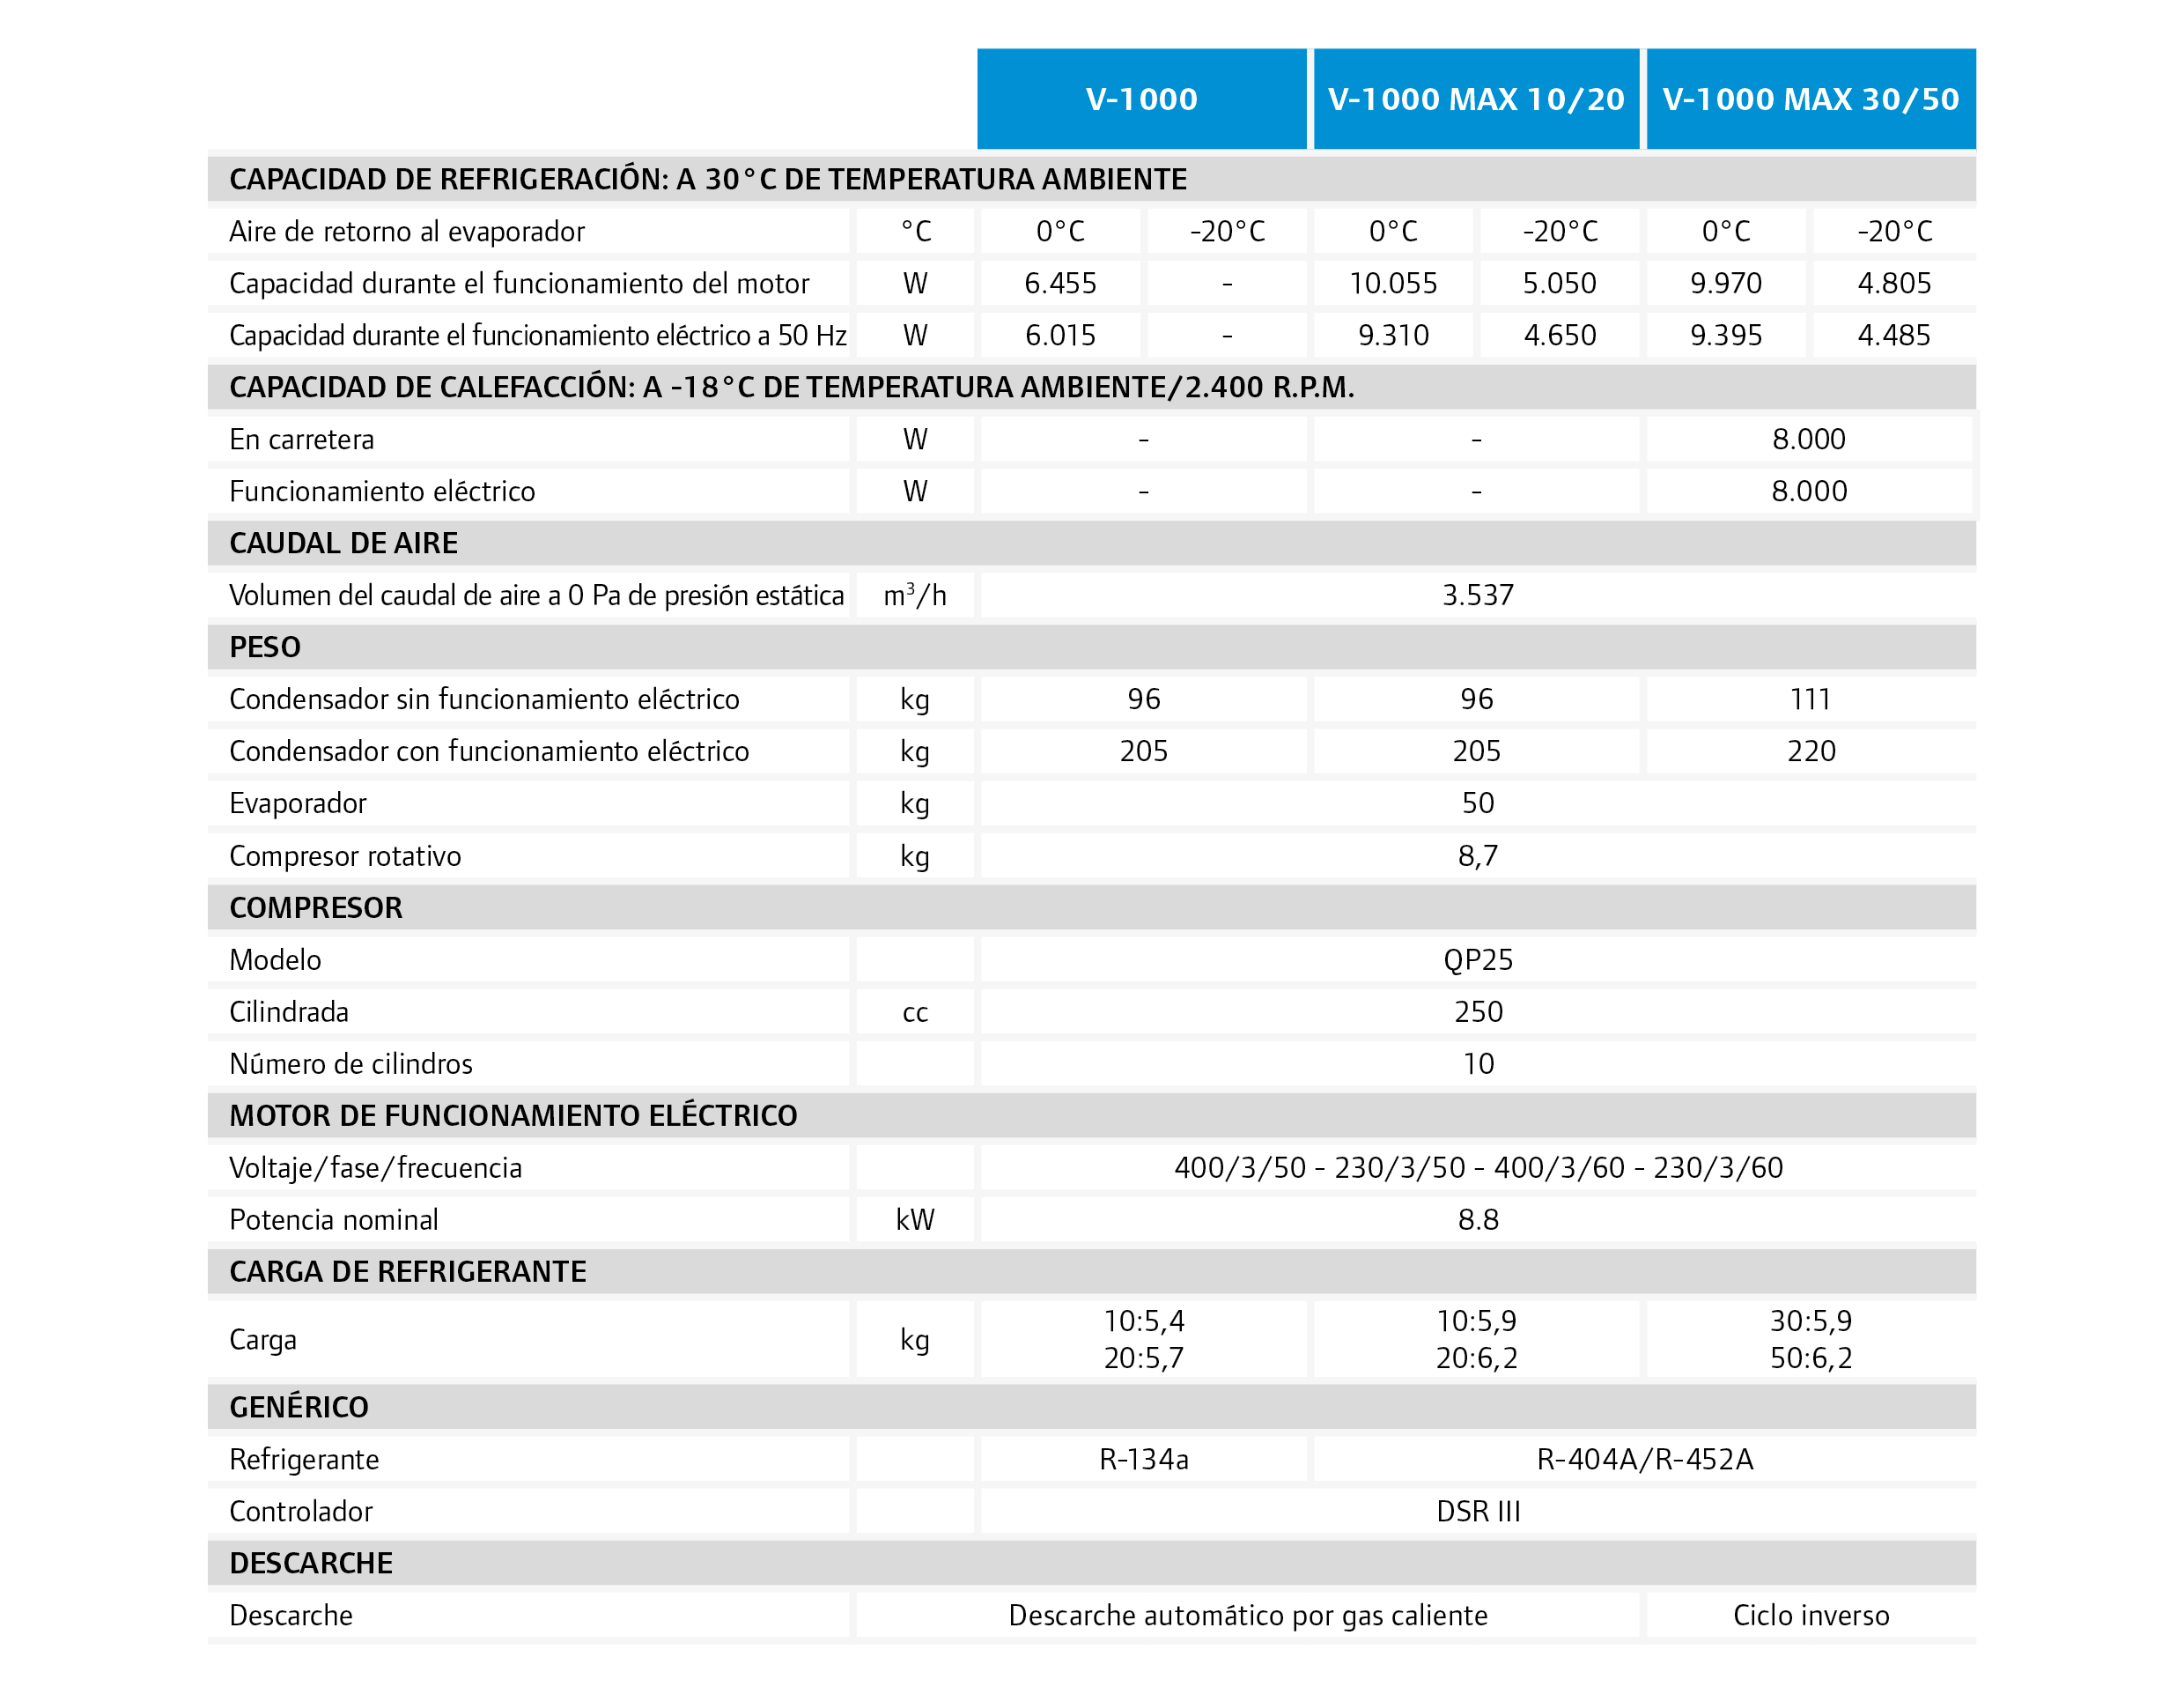
V-1000: Características técnicas - monotemperatura

Slide 9
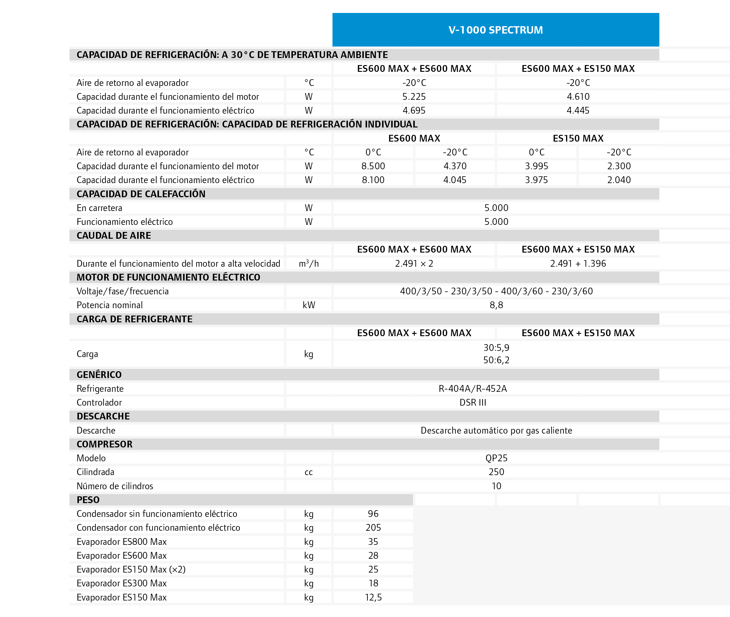
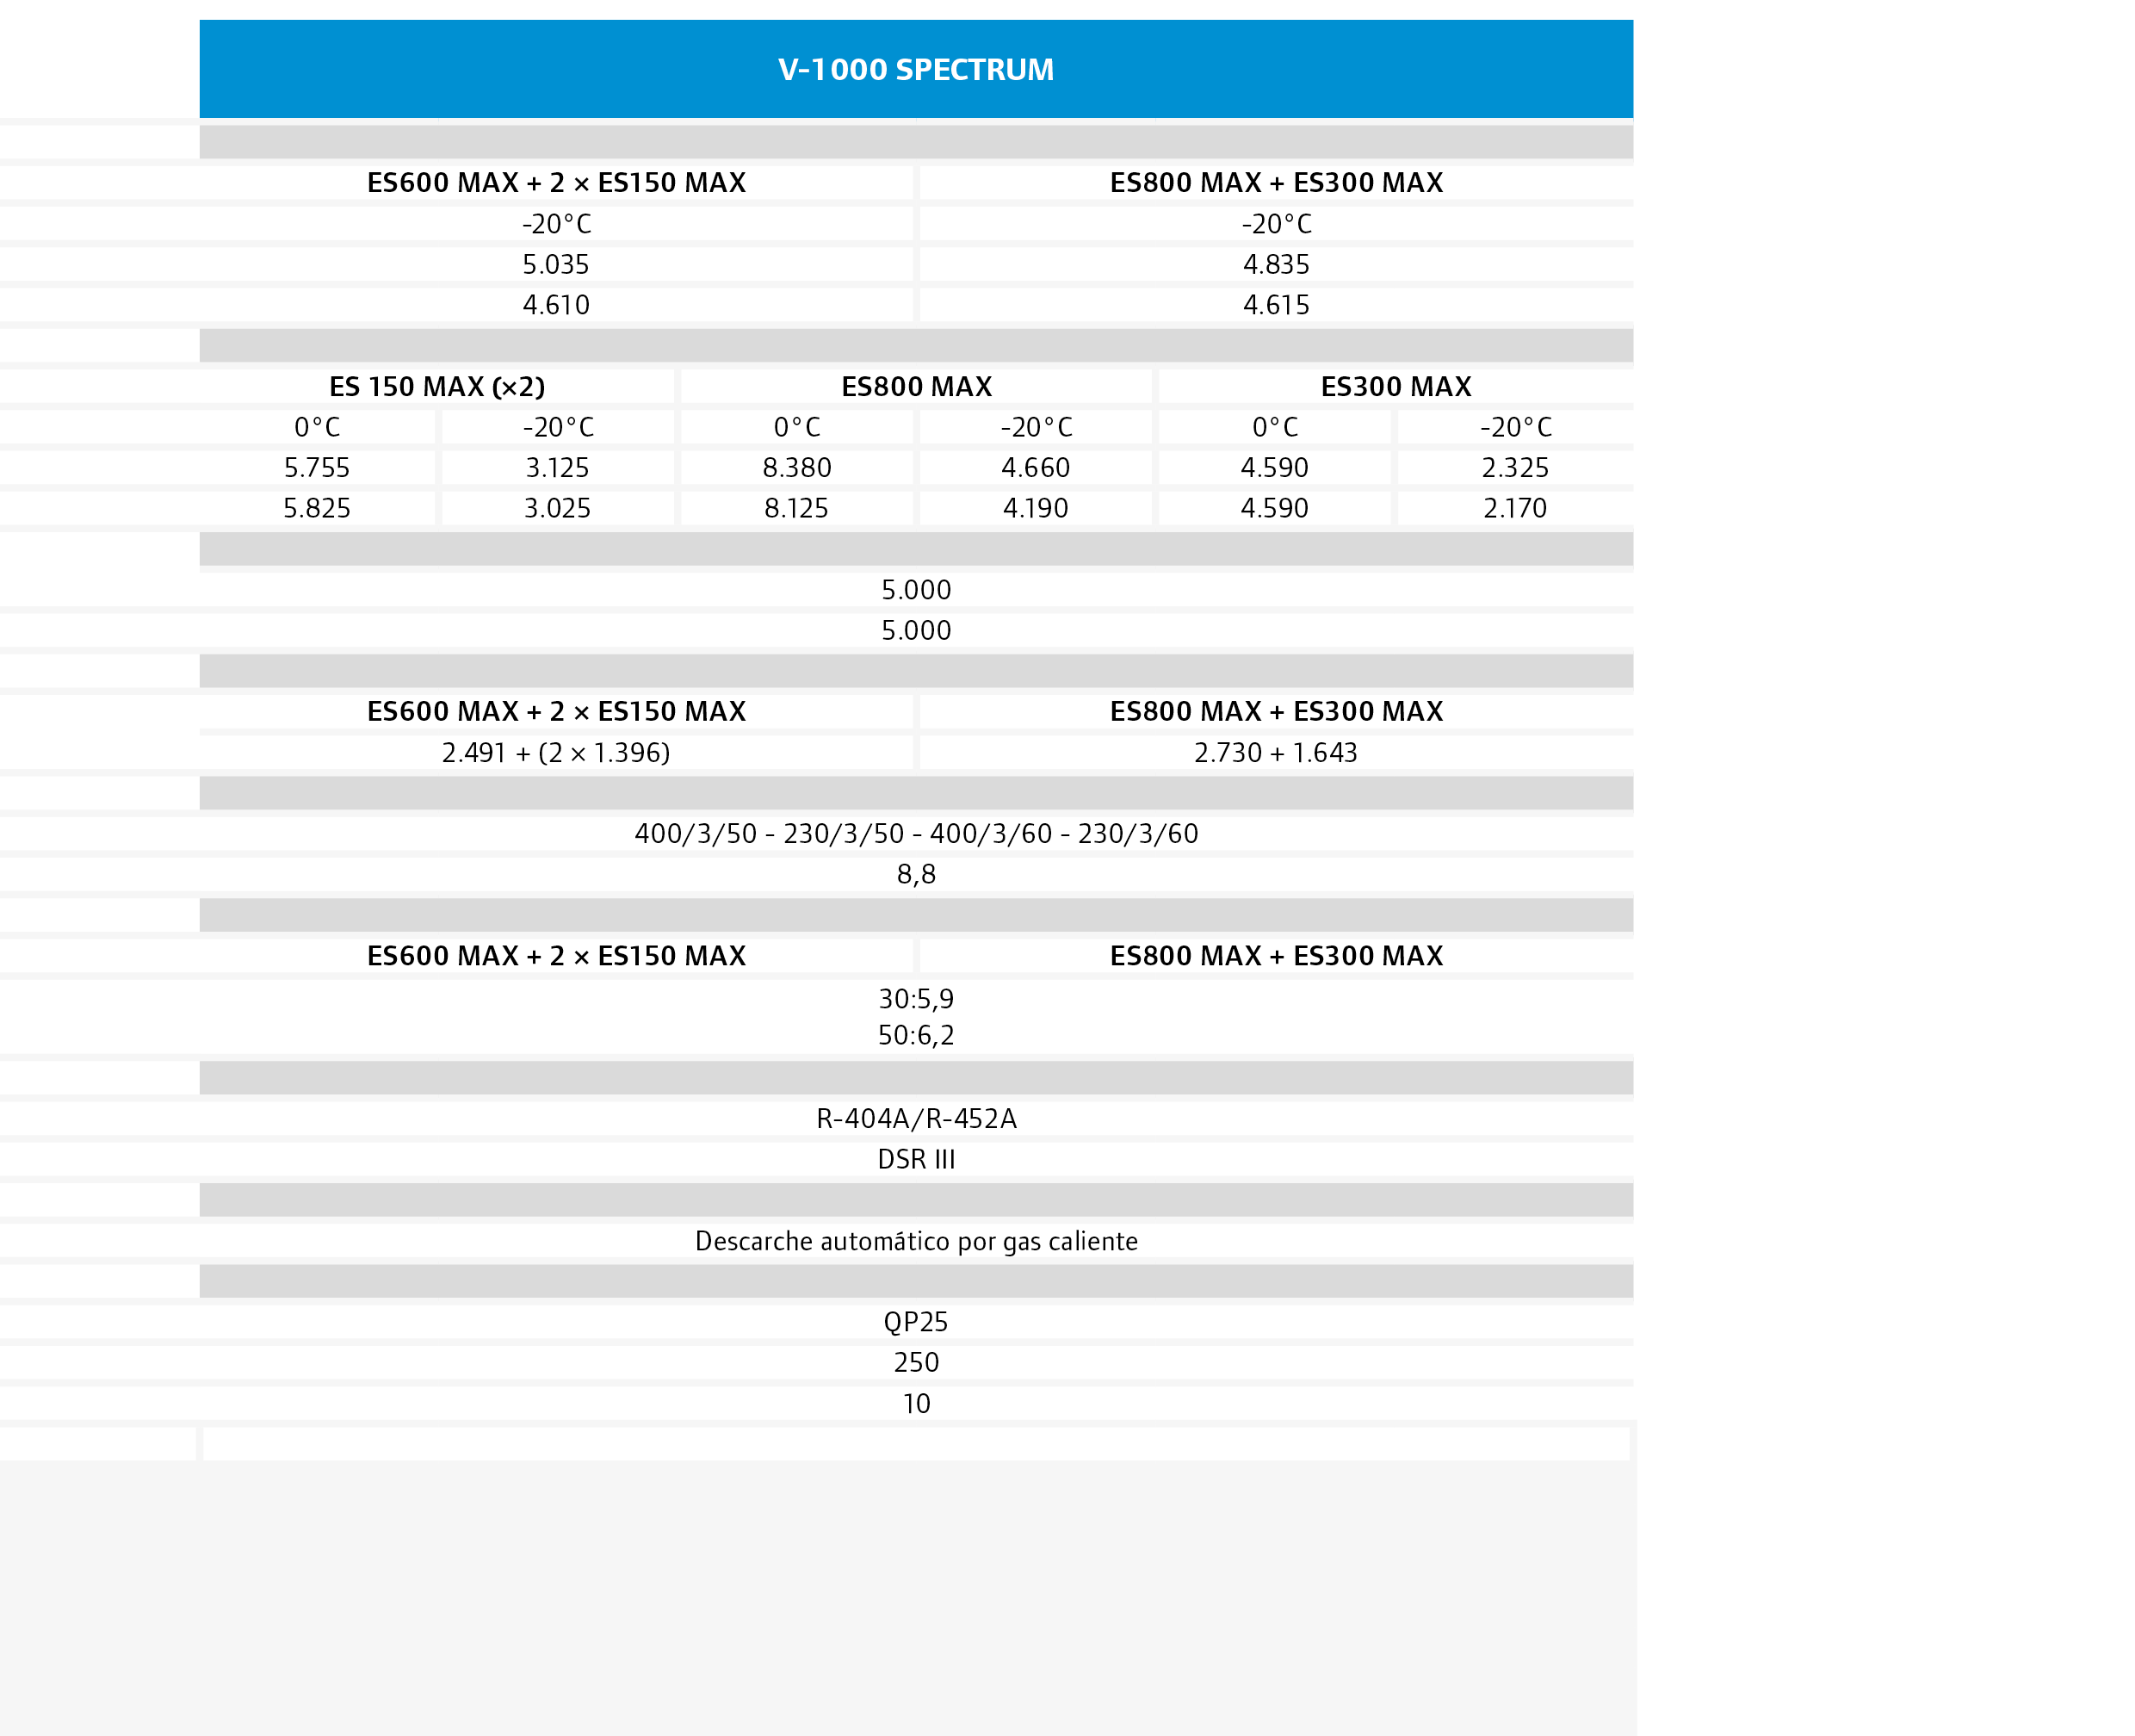
V-1000: Características técnicas - Multitemperatura

Slide 10
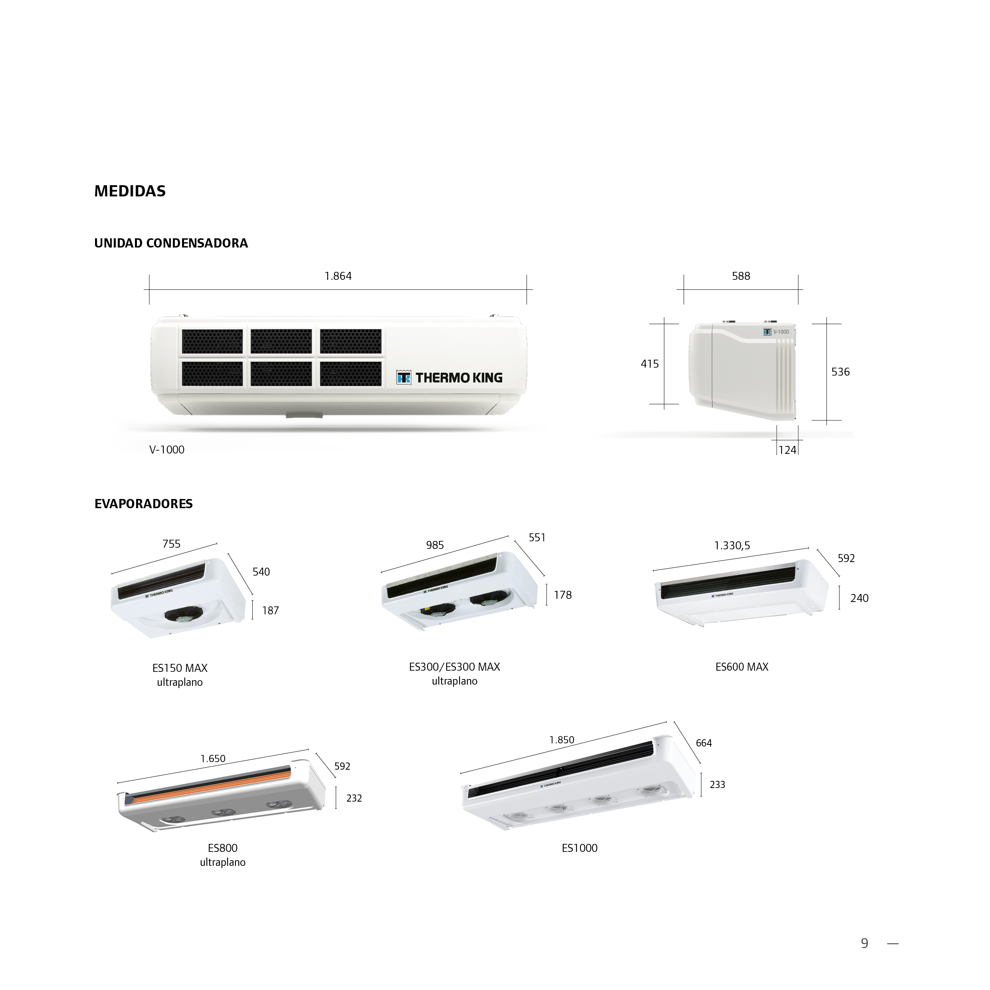
V-1000: Características técnicas – medidas UNIDAD CONDENSADORA

Slide 11
V-1000: Características técnicas – medidas evaporadores

Slide 12
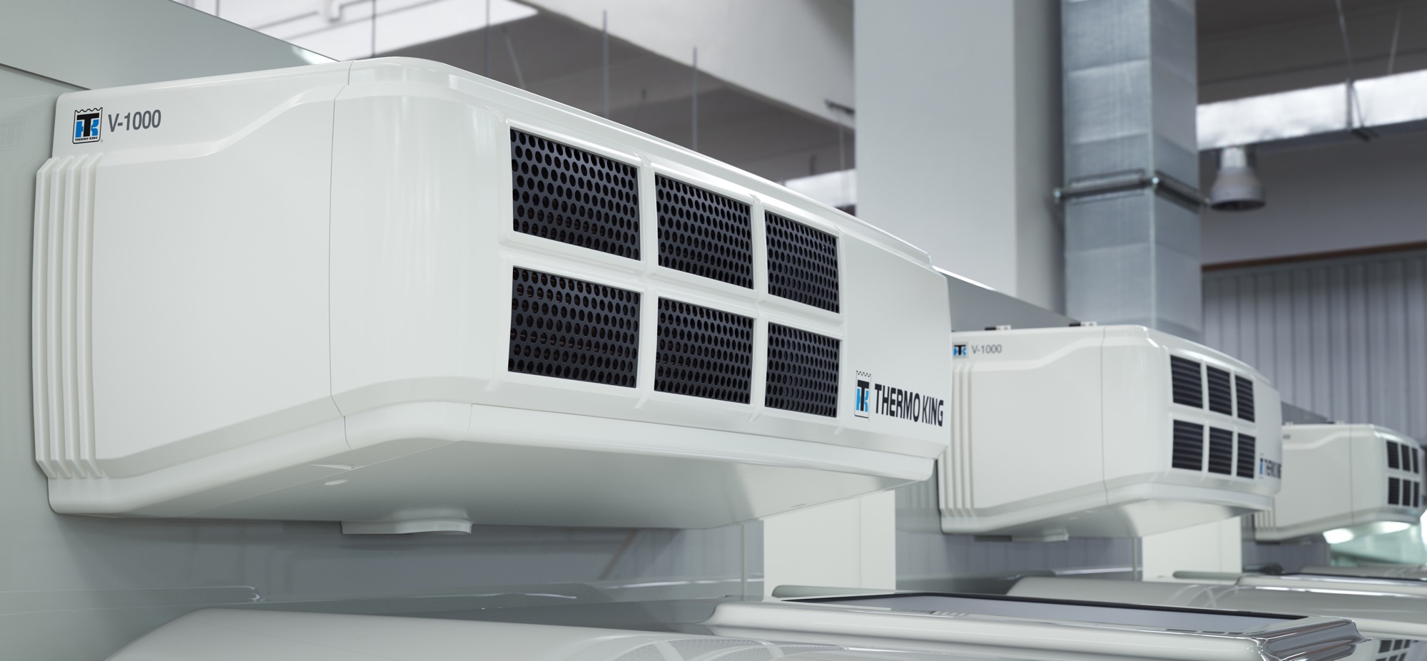
MUCHAS GRACIAS POR SU ATENCIÓN
V-1000
SOLUCIONES DE REFRIGERACIÓN MONOTEMPERATURA Y
MULTITEMPERATURA PARA CAMIONES DE GRAN TAMAÑO

Slide 13

Agradecemos sus comentarios y sugerencias, así como cualquier material que nos permita mejorar nuestra presentación.
Envíenos un correo electrónico a:
marketing.europe@thermoking.com

